Slide 1

第10組 系統分析期末報告
提案互助平台
組員：
0524044 劉建宏 0524019 郭子豪
0524036 陳昱翔 0524024 黃雯琪

Slide 2
1
類別圖
2
循序圖
報告大綱
3
進度報告
4
測試計畫
5
GitHub展示

Slide 3
第一部分
類別圖

Slide 4
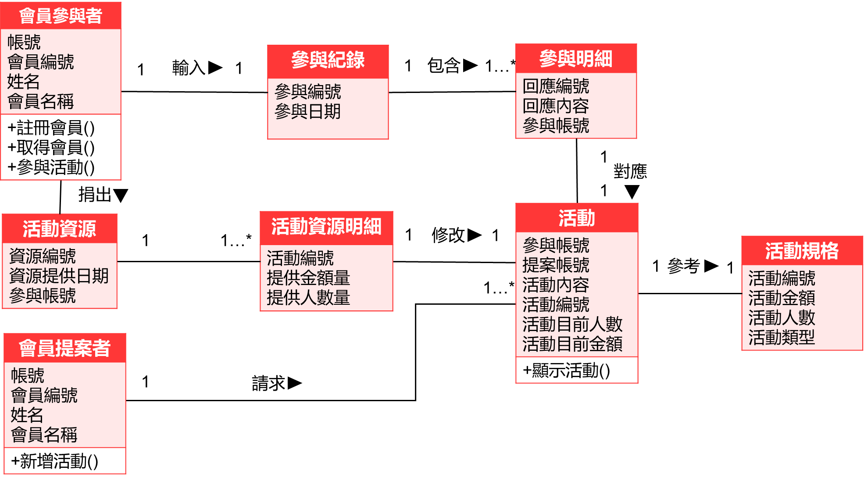
類別圖

Slide 5
第二部分
循序圖

Slide 6
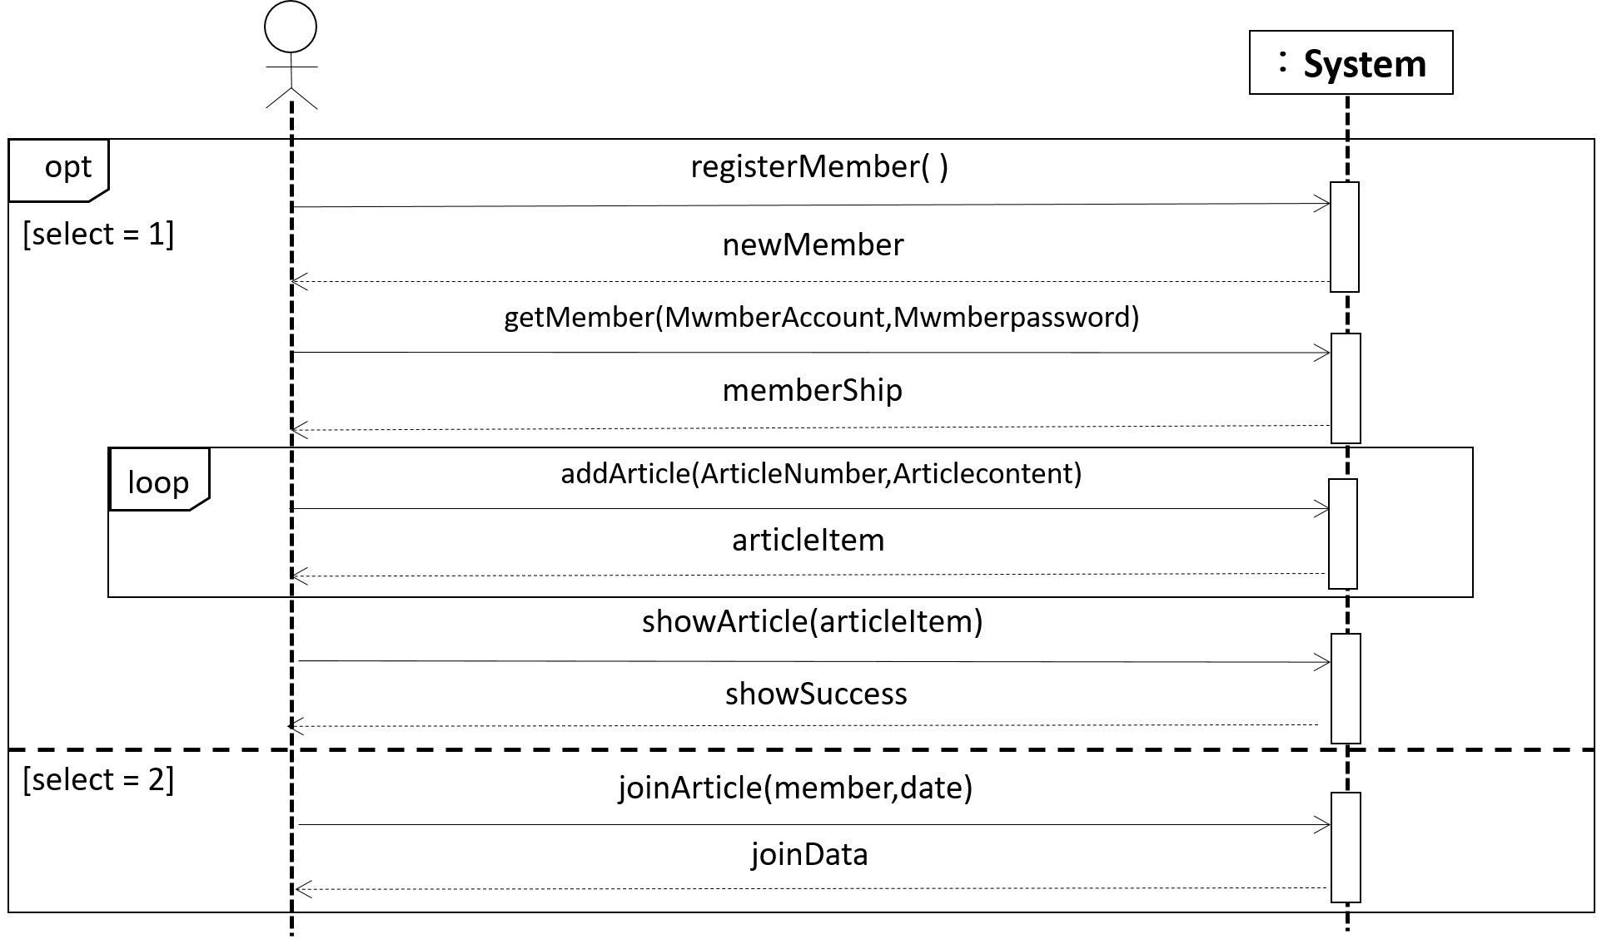
循序圖

Slide 7
第三部分
進度報告

Slide 8
進度報告
系統製作
系統呈現
將定義的功能以網頁為呈現方式製作完成，還未進行美化與除錯。
美化與除錯後能夠將畫面與功能完整呈現。
1
2
3
4
系統架構完成
系統美化與除錯
將系統架構描繪完成，定義系統內所有的操作與功能。
進行網頁的美工修飾，功能方面經過測試發現問題並進行除錯。

Slide 9
進度報告
會員的虛擬角色
每個會員都有專屬的虛擬角色，依照參加的活動給予經驗值，搭配等級系統。
建立提案
提案者可建立提案，
可分類提案的類別(食衣住行…)，
活動地點及時間的資訊呈現。
等級系統
藉由獎勵機制，讓會員的虛擬角色獲得經驗值後升級，可獲得一些權限及購買角色裝備的點數。
參與提案
會員可參與提案，選擇出錢或出力的選項，並查看自己的等級排名及過去參與的歷史紀錄。

Slide 10
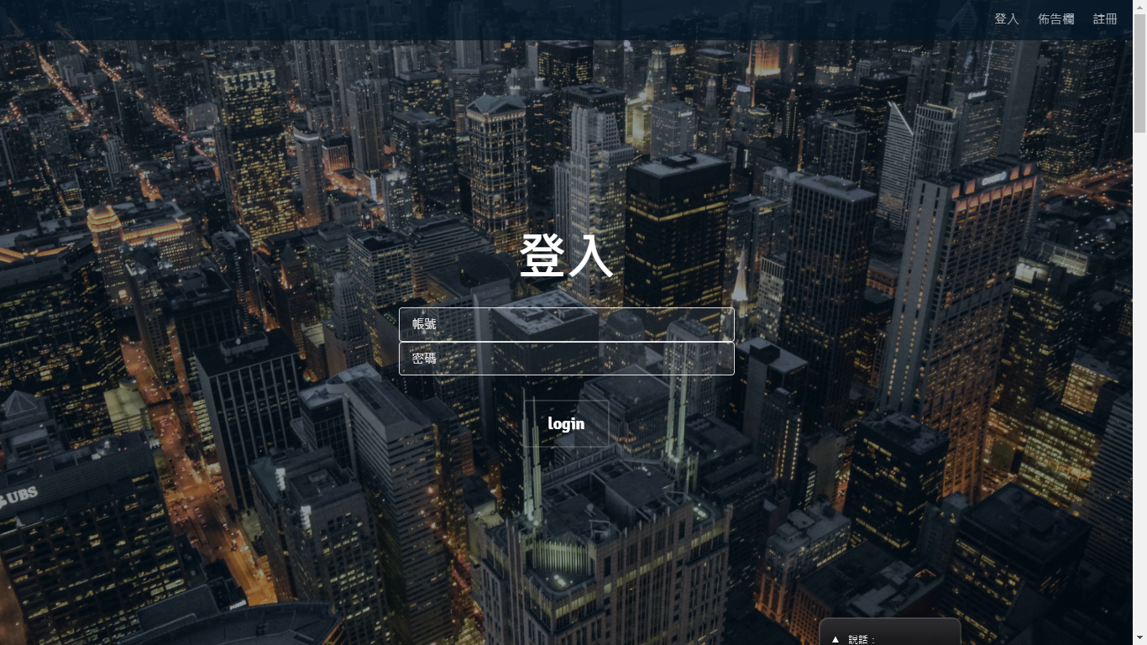
進度報告-執行畫面

Slide 11
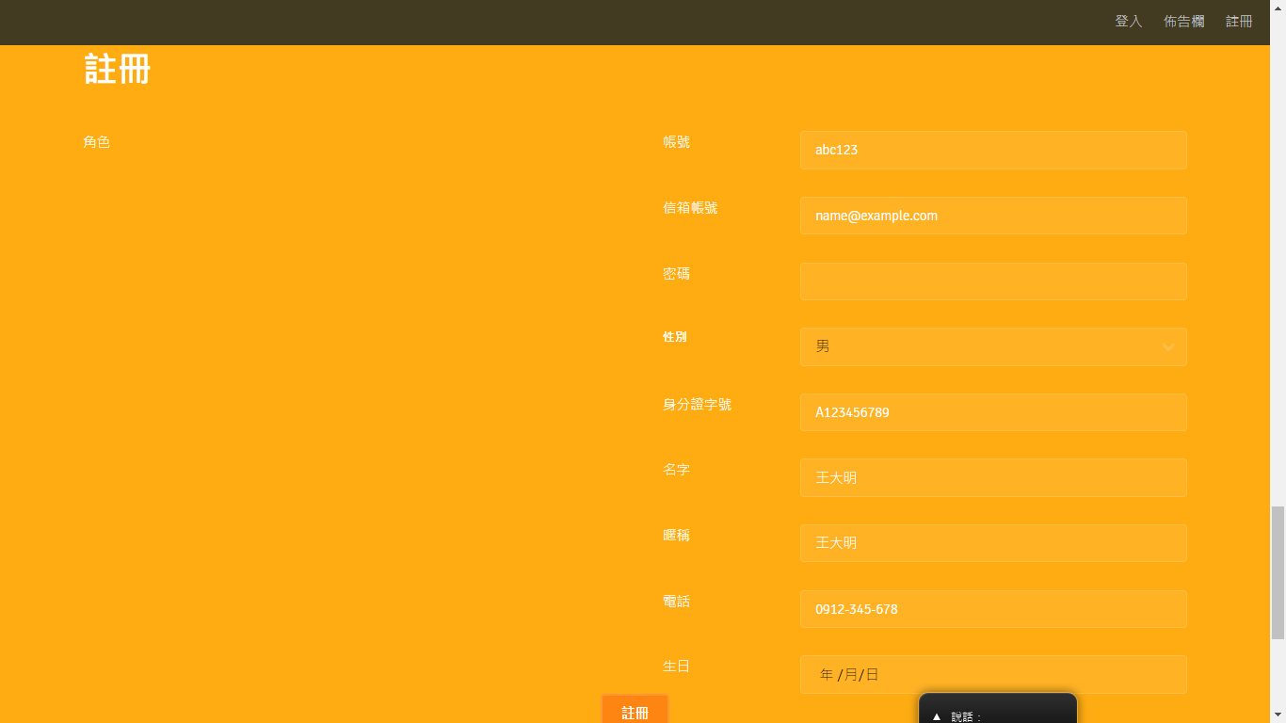
進度報告-執行畫面

Slide 12

進度報告-執行畫面

Slide 13
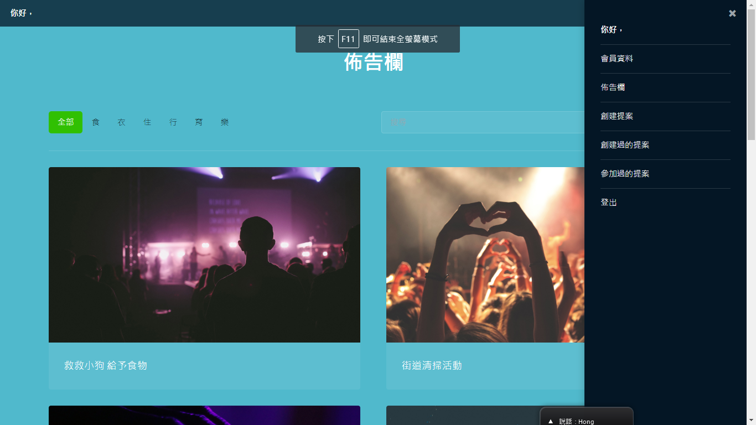
進度報告-執行畫面

Slide 14
第四部分
測試計畫

Slide 15
測試計畫
方法 | 參數 | 預期結果 | 實際結果
registerMember() | - | 產生會員資料 | 可產生會員資料
getMember() | MemberAccount,MemberPassword | 成功登入會員資料 | 可成功登入會員資料
addArticle() | ArticleNumber,ArticleContent | 新增活動內容 | 可新增活動內容
showArticle() | Articleitem | 顯示活動畫面 | 可正常顯示活動畫面
joinArticle() | member,date | 參與活動 | 可參與活動

Slide 16
第五部分
GitHub展示

Slide 17
THE END

